Slide 1
Управление астероидами
Назиров Р.Р., Эйсмонт Н.А.
Институт космических исследований РАН

Slide 2
Планетарная защита
Наиболее значимой считается задача отклонения небесного объекта (астероида или кометы) от траектории столкновения с Землей. Изначальным толчком, который привел к росту интереса к этой задаче, послужило открытие 19 июля 2004 года астероида 2004 MN4, названного Апофисом по имени древнеегипетского бога подземного огня (в его древнегреческом написании). Параметры орбиты астероида, вычисленные обработкой выполненных в это время наблюдений, с вероятностью в 2.7% приводили к столкновению астероида с Землей в 2029 году. Для астероида диаметром 270 метров, как это было определено на этом первом пролете Земли (позднее, при сближении с Землей в декабре 2012 года эта оценка увеличилась до 330 метров), такая встреча с поверхностью Земли означала глобальную катастрофу. После проведения новых измерений дата наиболее опасного сближения сдвинулась на апрель 2036 года, а затем, в 2013 году вероятность столкновения была оценена как близкая к нулю, но сами измерения стали возможны, прежде всего, как результат запуска в США и Европе программ, нацеленных на обнаружение и определение параметров орбиты опасных околоземных объектов. В программах были задействованы как наземные средства наблюдений, так и телескопы на борту космических аппаратов. Об эффективности этих мероприятий можно судить по приводимому ниже Рис.1, где представлено нарастающим итогом по датам число вновь открытых околоземных астероидов. Из рисунка видно, что c 1980 года к настоящему времени открыто более 12500 околоземных астероидов, орбиты которых определены с той или иной точностью, притом, что к 2004 году их было открыто 2600

Slide 3
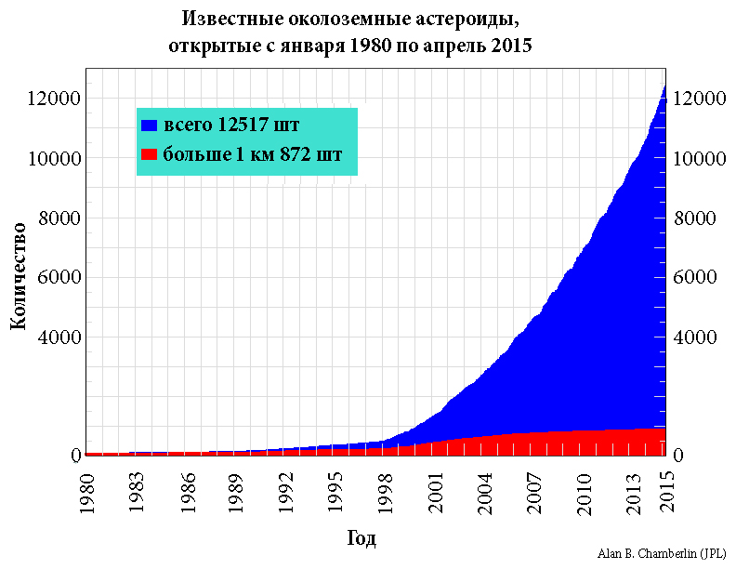
Скорость открытия астероидов

Slide 4
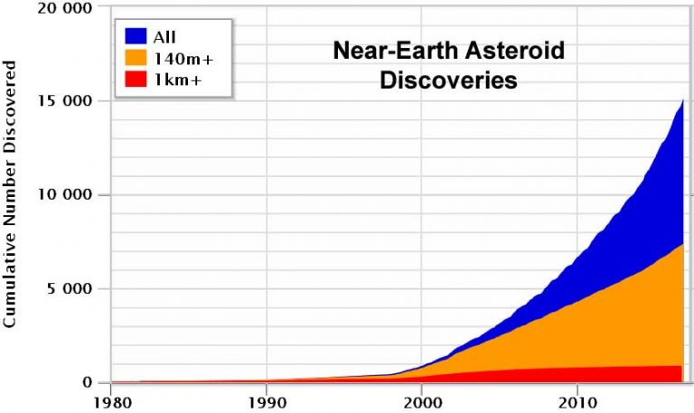
Скорость открытия астероидов в зависимости от размеров

Slide 5
Способы отклонения опасных небесных объектов от столкновения с Землей
Для реализации этих операций можно предложить несколько способов. Наиболее очевидным из них нам представляется метод кинетического воздействия за счет удара по поверхности опасного небесного объекта наведенного на него космического аппарата. В результате удара количество движения объекта, а, следовательно, и вектор его скорости изменяется, в результате чего астероид (комета) переводится на новую траекторию, не проходящую через Землю. Проблема состоит в том, что масса космического аппарата может быть недостаточной, чтобы изменить скорость астероида на требуемую уверенным отклонением от траектории столкновения с Землей величину. Предлагаются способы увеличить эффективность удара, один из которых включает в себя использование ядерного заряда. Заметим, что использование ядерного заряда при взрыве на поверхности малоэффективно, поскольку отбрасываемая от поверхности масса остается небольшой.

Slide 6
Способы отклонения опасных небесных объектов от столкновения с Землей
Для увеличения этой массы предлагается выполнить «двухступенчатый» удар: сначала ударник образует каверну на поверхности астероида, а затем в нее попадает и взрывается ядерный заряд, создавая выброс породы астероида. По оценкам, такая технология позволяет увеличить изменение скорости астероида в несколько (до 5) раз по сравнению с простым неупругим ударом без отброса массы объекта [ ].
Однако предпочтительнее выглядит другая технология, включающая в себя воздействие на опасный объект более массивным, чем космический аппарат, небесным телом, которое не требуется выводить в космическое пространство. В качестве такого тела предлагается использовать достаточно малый околоземный астероид или его фрагмент, например, валун, находящийся на поверхности. Эта концепция впервые была предложена в работе (Nazirov R.R., Eismont N. A., 2010).

Slide 7
Способы отклонения опасных небесных объектов от столкновения с Землей
Ее существо состоит в следующем. Среди множества околоземных астероидов выбирается такой, что его можно направить на траекторию близкого облета Земли за счет сообщения ему достаточно малого импульса скорости, достижимого средствами современной ракетной техники. В результате этого облета траектория астероида под действием гравитационного поля Земли изменяется. Орбитальные параметры облета выбираются таким образом, чтобы после этого маневра, называемого гравитационным, астероид оказался на траектории столкновения с опасным небесным объектом, который нужно отклонить от изначальной орбиты, проходящей через Землю. Реализация требуемых параметров облета достигается соответствующим выбором импульса скорости, сообщаемого астероиду за счет работы двигательной установки космического аппарата, который перед этим совершает посадку на поверхность астероида и закрепляется на ней.

Slide 8
Способы отклонения опасных небесных объектов от столкновения с Землей
Выполнимость последних операций в некоторой мере подтверждена уже состоявшимися космическими миссиями, например, посадкой аппарата NEAR на поверхность астероида Эрос, а также посадкой аппарата Hayabusa (Сокол) на астероид Итокава с последующим забором грунта и доставкой его на Землю. Правда, здесь следует отметить, что посадка на небесный объект, такой, как астероид или ядро кометы, является не совсем простой задачей, о чем говорит трудный опыт проекта Розетта, включающего в себя посадку зонда Филы на поверхность ядра кометы Чурюмова – Герасименко.

Slide 9
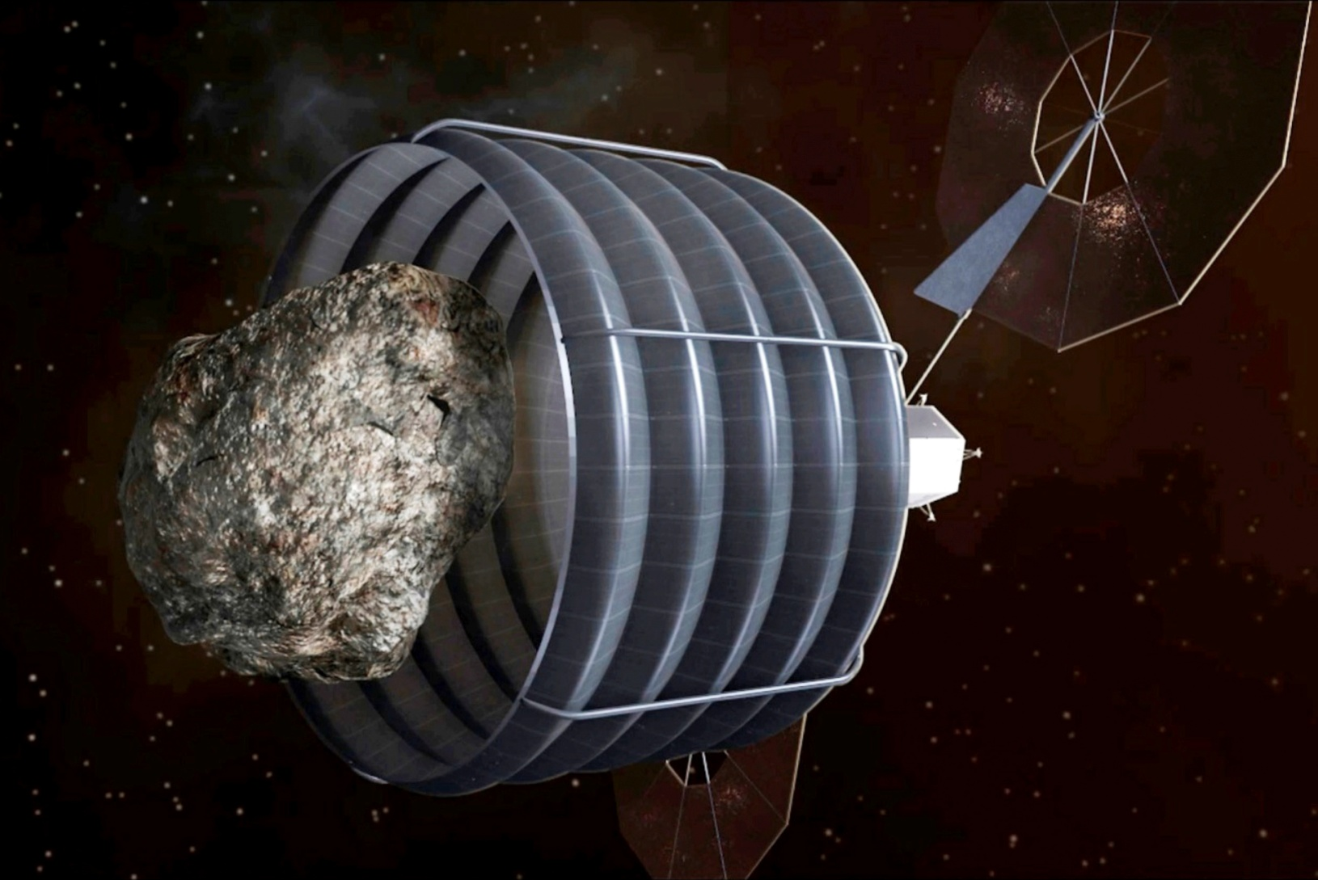
Способы отклонения опасных небесных объектов от столкновения с Землей
Захват астероида устройством (проект Keck)

Slide 10
Гравитационные маневры
Этот способ изменения траекторий космических аппаратов, т.е. управления орбитальным движением, был впервые предложен в двадцатые годы прошлого века пионером советской ракетной техники Ф.А. Цандером (Цандер, 1924). Существо метода заключается в том, что космический аппарат в своем движении, например, по орбите спутника Солнца, направляется на траекторию облета планеты, так что пролетает ее достаточно близко, чтобы ее поле тяготения заметно повлияло на его траекторию. При анализе движения можно полагать, что, начиная с некоторого расстояния от планеты облета, в относительном к планете движении, влиянием Солнца можно пренебречь. В этом случае траектория движения аппарата является гиперболой, несколько таких гипербол для различных расстояний пролета изображено на Рис.
В результате воздействия силы притяжения планеты при ее облете вектор скорости аппарата изменит свое подлетное направление (вдоль асимптоты гиперболы) на отлетное (вдоль второй асимптоты), повернувшись на угол α, величина которого определяется формулой. Упомянутая скорость обозначена V, минимальное расстояние от центра планеты при пролете R, гравитационная постоянная планеты μ.

Slide 11
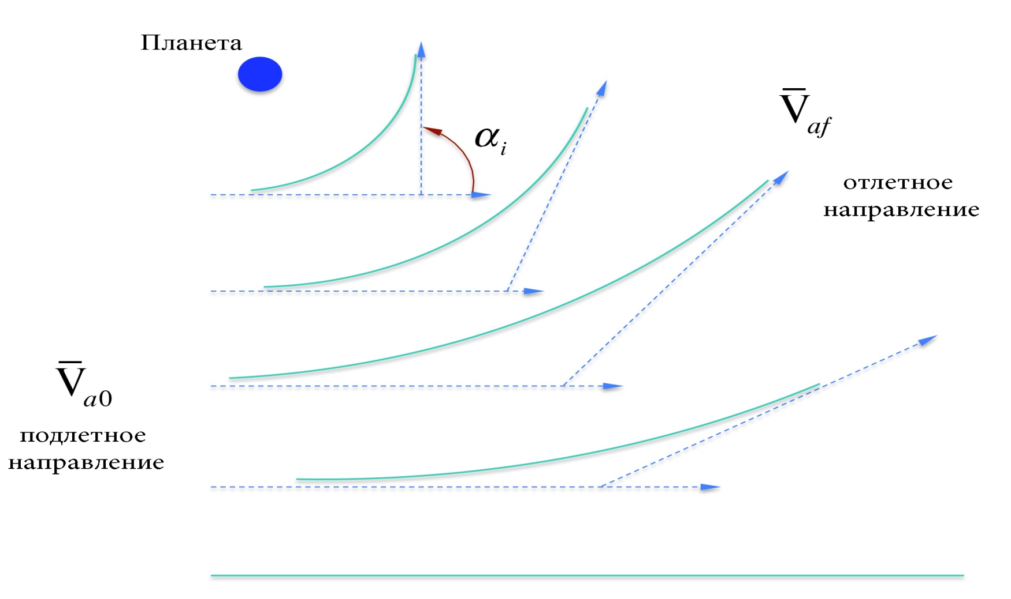
Гравитационные маневры

Slide 12

Гравитационные маневры
В результате воздействия силы притяжения планеты при ее облете вектор скорости аппарата изменит свое подлетное направление (вдоль асимптоты гиперболы) на отлетное (вдоль второй асимптоты), повернувшись на угол α, величина которого определяется формулой. Упомянутая скорость обозначена V, минимальное расстояние от центра планеты при пролете R, гравитационная постоянная планеты μ.

Slide 13
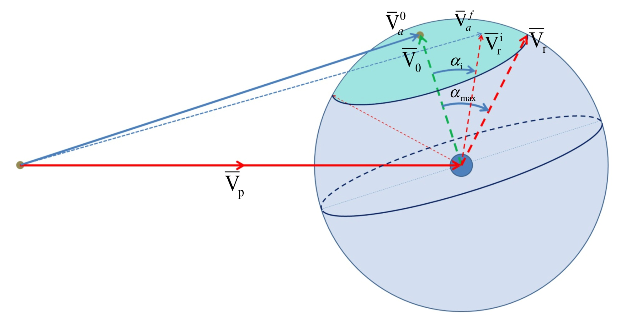
Гравитационные маневры

Slide 14
Гравитационные маневры
Таким образом, вектор скорости астероида в системе отсчета, связанной с Солнцем, после пролета планеты может быть любым вектором с началом в начале вектора скорости планеты и концом на сфере радиусом . Но это – при условии, что планета имеет почти нулевой диаметр. Ось конуса проходит вдоль вектора V = V0 относительной скорости астероида перед облетом планеты.
При планировании гравитационного маневра мы можем выбирать величину радиуса перицентра R, тем самым задавая угол поворота относительной скорости α, так что максимальный угол α_{max} достигается при наименьшем допустимом расстоянии пролета R_{min} планеты. Пространственная картина возможных траекторий облета планеты в системе координат планеты при фиксированном радиусе перицентра представлена на Рис

Slide 15
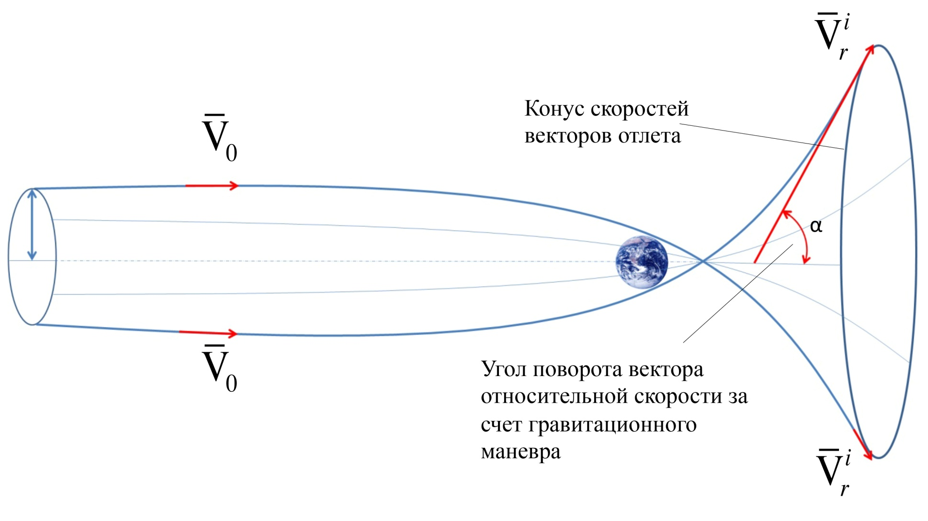
Цилиндр возможных векторов относительной скорости подлета (на бесконечности) и результирующий конус векторов скорости отлета.

Slide 16
Преимущества гравитационных маневров при необходимом изменении траекторий управляемых объектов
Преимущества гравитационных маневров при необходимом изменении траекторий управляемых объектов проявляются в том случае, если их наведение на планету, в окрестности которой выполняется гравитационный маневр, значительно меньше, чем ракетодинамический маневр, необходимый для достижения целевого объекта.
Когда управляемый объект - это столь массивное тело, каким является даже небольшой астероид (скажем, астероид диаметром 10 метров, масса которого при плотности 2.7 т/м³ составляет 1500 т), то гравитационный маневр, по существу, становится единственным способом управления его движением, если необходимые импульсы для изменения его скорости составляют километры в секунду. А это и есть наш случай управления, задача которого - направить относительно малый астероид на значительно больший объект, например, такой как Апофис, с тем, чтобы с помощью кинетического воздействия (удара) отклонить этот объект от траектории столкновения с Землей.

Slide 17
Примеры перехвата опасных объектов с использованием гравитационных маневров
Для того чтобы понять, имеет ли вообще решение эта задача в рамках изложенной концепции, были выполнены исследования по поиску околоземных астероидов, которые можно навести на траекторию столкновения с Апофисом с помощью гравитационного маневра у Земли (Ледков и др. 2015, Эйсмонт и др. 2013) при условии, что необходимый ракетодинамический импульс, сообщаемый астероиду снаряду (или его фрагменту, так что масса управляемого тела составляет не более 1500т), не превышает возможностей современной ракетно-космической техники, т.е. находится в пределах десятков метров в секунду. В таблице 1 приводятся результаты этих исследований, в частности указываются основные характеристики миссий по отклонению Апофиса от траектории столкновения с Землей для 5 астероидов-снарядов, которые удовлетворяют требованию непревышения величины импульса скорости в 20 м/с, необходимого для перевода этих астероидов на траекторию гравитационного маневра у Земли, обеспечивающего перехват Апофиса

Slide 18
Выбранные астероиды как кандидаты на роль астероида-снаряда
Астероид 2006 XV4 2006 SU49 1997 XF11 2011UK10 1994 GV
Величина ΔV , м/с 2.38 7.89 10.05 15.94 17.72
Радиус перигея, км 16473.19 15873.40 42851.84 31912.94 7427.54
Скорость в перигее км/с 8.98 13.37 9.61 5.03 14.08
Угол поворота 23.98 59.78 5.14 21.14 50.85
относительной
скорости, град
Дата выполнения маневра 17.03.2029 11.06.2027 27.04.2027 13.09.2025 12.09.2028
Дата достижения перигея 11.12.2031 23.01.2029 26.10.2028 10.10.2026 13.04.2031
Дата встречи астероида-
снаряда с Апофисом 08.04.2034 06.10.2029 06.08.2030 06.08.2027 24.12.2032
Скорость удара
с Апофисом, км/с 15.3 4.9 11.0 2.3 14.1
Звездная величина 24.87 19.54 16.9 24.91 27.46
Размер астероида-
снаряда , м 25 ≈ 60 330 ≈ 750 1 ≈ 2 25 ≈ 60 8 ≈ 19
.

Slide 19
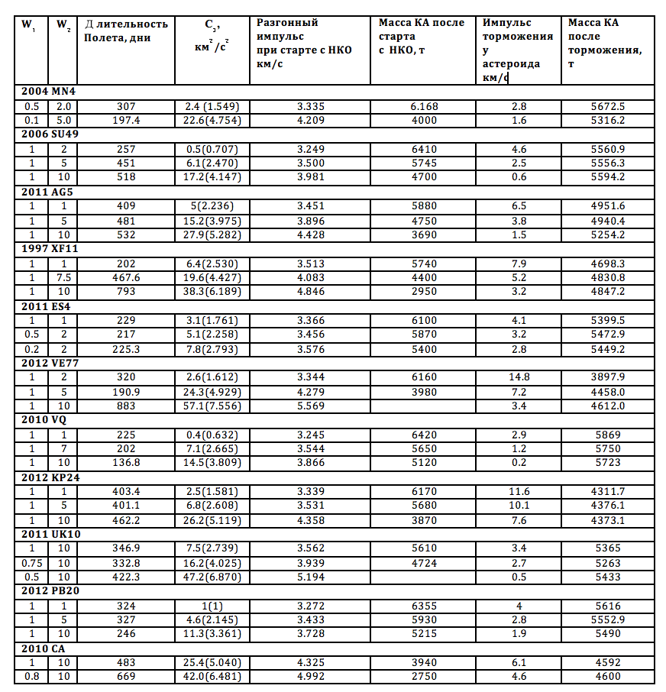
Гравитационный маневр у Земли |  |  |  |  | Дата встречи астероида-снаряда с объектами
№ | Астероид | ΔV, м/с | Дата маневра | Дата прохождения перигея | Апофис | Бенну | Фобос
1 | 2015 AZ43 | 11.91 | 2035-12-14 | 2038-02-26 |  | 2040-07-27
2 | 2014 GQ17 | 10.09 | 2043-11-12 | 2044-06-11 | 2045-01-22 | 2044-12-23
3 | 2014 QN266 | 18.77 | 2040-05-16 | 2041-03-15 | 2042-02-13 | 2041-08-01
4 | 2014 KW76 | 16.54 | 2036-12-21 | 2038-05-27 | 2040-04-02
5 | 2014 HB177 | 13.53 | 2033-12-10 | 2034-05-06 |  |  | 2034-10-06
6 | 2013 VX4 | 18.22 | 2022-05-26 | 2023-12-15 |  |  | 2026-02-17
7 | 2012 PB20 | 18.82 | 2024-06-14 | 2025-02-11 |  | 2025-06-04 | 2025-07-02
8 | 2012 SY49 | 9.96 | 2027-12-27 | 2029-09-29 |  | 2030-01-27
9 | 2012 AP10 | 11.85 | 2042-07-11 | 2043-01-01 |  |  | 2043-08-30
10 | 2012 UE34 | 12.04 | 2040-07-20 | 2041-04-08 | 2041-08-25
11 | 2012_HB25 | 10.96 | 2023-11-23 | 2027-07-10 |  |  | 2030-11-21
12 | 2011 TO | 15.33 | 2044-04-16 | 2044-09-27 | 2045-05-09 |  | 2045-03-23
13 | 2011 CF22 | 10.80 | 2038-08-16 | 2041-02-06 | 2043-08-03
14 | 2011 AM37 | 18.89 | 2025-02-11 | 2026-01-11 | 2026-12-25 | 2026-09-13 | 2026-11-18
15 | 2011 CF22 | 10.80 | 2038-08-16 | 2041-02-06 | 2043-08-03
16 | 2011 AG5 | 4.44 | 2038-07-07 | 2040-02-05 | 2041-09-24 | 2040-05-15
17 | 2010 TN55 | 16.35 | 2035-12-21 | 2038-10-10 | 2042-01-14 | 2042-01-04 | 2041-12-19
18 | 2010 VN1 | 10.95 | 2033-12-08 | 2035-11-03 |  | 2037-07-25
19 | 2008 WK96 | 10.03 | 2037-02-17 | 2038-11-29 |  |  | 2040-10-21
20 | 2007 TL16 | 19.69 | 2036-06-21 | 2037-10-06 |  |  | 2038-01-24
21 | 2007 DX40 | 3.61 | 2042-04-01 | 2043-08-18 | 2045-03-16 |  | 2045-02-02
22 | 2006 SR131 | 15.60 | 2016-08-15 | 2017-09-23 | 2019-02-08 | 2019-01-31 | 2019-01-08
23 | 2006 SU49 | 8.01 | 2027-06-15 | 2029-01-23 |  | 2029-06-04 | 2030-08-09
24 | 2004 MN4 | 3.88 | 2028-08-03 | 2029-04-14 |  | 2029-10-13
25 | 2000 QK130 | 11.13 | 2035-03-05 | 2036-03-14 |  |  | 2036-07-10
26 | 1997 XF11 | 10.23 | 2027-05-16 | 2028-10-26 | 2030-04-03 | 2030-03-06
27 | 1995 CS | 2.64 | 2039-09-25 | 2041-02-03 |  | 2043-07-02
 |  |  |  |  | 13/27 | 14/27 | 14/27

Slide 20
Техническая реализуемость
Для оценки технической реализуемости описанного способа отклонения опасных небесных объектов от траектории попадания в Землю были проведены расчеты по определению массы космического аппарата, который может быть доставлен на поверхность астероида для выполнения дальнейших операций, необходимых для перевода астероида на орбиту, включающую гравитационный маневр у Земли. Предполагалось, что при этом в качестве носителя используется Протон-М с разгонным блоком Бриз-М. Если использовать для доставки космического аппарата на астероид и дальнейших операций плазменный двигатель со скоростью истечения рабочего тела 32370 м/с (достигнутые к настоящему моменту характеристики), то, как можно судить по результатам (Ледков и др. 2015), после посадки на астероид массой 1500т располагаемый импульс скорости составляет более 50 м/с. Это позволяет считать дальнейшие операции выполнимыми даже с учетом дополнительных расходов рабочего тела на коррекцию

Slide 21
Гравитационный маневр у Венеры и Марса
Гравитационный маневр у Земли означает пролет астероида-снаряда вблизи от Земли и это может рассматриваться как операция, представляющая определенную угрозу незапланированного столкновения с Землей. Однако, если, как предполагалось выше, размер его остается в пределах 10 метров, то возможная ошибка, приводящая к входу этого небесного тела в атмосферу Земли, не представляет опасности, поскольку астероид такого размера будет разрушен в процессе движения в атмосфере, за исключением, быть может, случаев, когда астероид принадлежит к классу железных. Для нашей задачи последний случай можно не принимать во внимание, поскольку кандидат на роль астероида-снаряда выбирается не вслепую, а с учетом предварительного изучения его химического состава. Тем не менее, представляет интерес задача по поиску астероидов, подходящих для перехвата опасных объектов с использованием гравитационного поля других планет.

Slide 22
Гравитационные маневры у Марса и Венеры
Используя гравитационный маневр у Марса
№ Астероид ΔV, Дата маневра Дата достижения Дата встречи
м/с перигея астероида- снаряда
с астероидом Бенну
1 2003 LX5 14.13 2018-12-14 2022-01-17 2026-06-12
Используя гравитационный маневр у Венеры
№ Астероид ΔV, Дата маневра Дата достижения Дата встречи
м/с перигея астероида- снаряда
с астероидом Апофис
1 2009 CE 23.10 2042-08-18 2043-02-27 2043-10-20
2 2010 DG1 21.5 2037-08-11 2039-11-03 2042-05-21

Slide 23
Перевод на резонансные орбиты
Если орбита околоземного астероида такова, что его можно перевести на траекторию близкого облета Земли приемлемым по величине импульсом скорости, то представляет интерес выполнение гравитационного маневра, который позволит сделать орбиту астероида удобной для дальнейшего систематического изучения, в том числе доставки его грунта на Землю. В качестве примеров такой орбиты можно указать орбиты с периодом, находящимся в резонансном соотношении с периодом Земли, т.е. когда период астероида относится к периоду Земли как целые числа (1:1, 3:2, 4:3 и т.д.). Тогда для случая, например, равенства периодов астероид будет возвращаться к Земле ежегодно. Это значительно расширяет возможности управления астероидом, поскольку при каждом его возвращении к Земле, т.е. ежегодно можно направлять новую экспедицию к астероиду и возвращать грунт на Землю с минимальными затратами. Более того при каждом сближении с Землей можно выполнять новый гравитационный маневр, причем таким образом, что период астероида не изменится, а изменятся эксцентриситет и наклонение орбиты астероида (Ледков , Эйсмонт и др. 2015) Это достигается таким поворотом вектора относительной скорости. астероида, при котором его угол с вектором скорости Земли β остается неизменным, как это иллюстрируется Рис

Slide 24
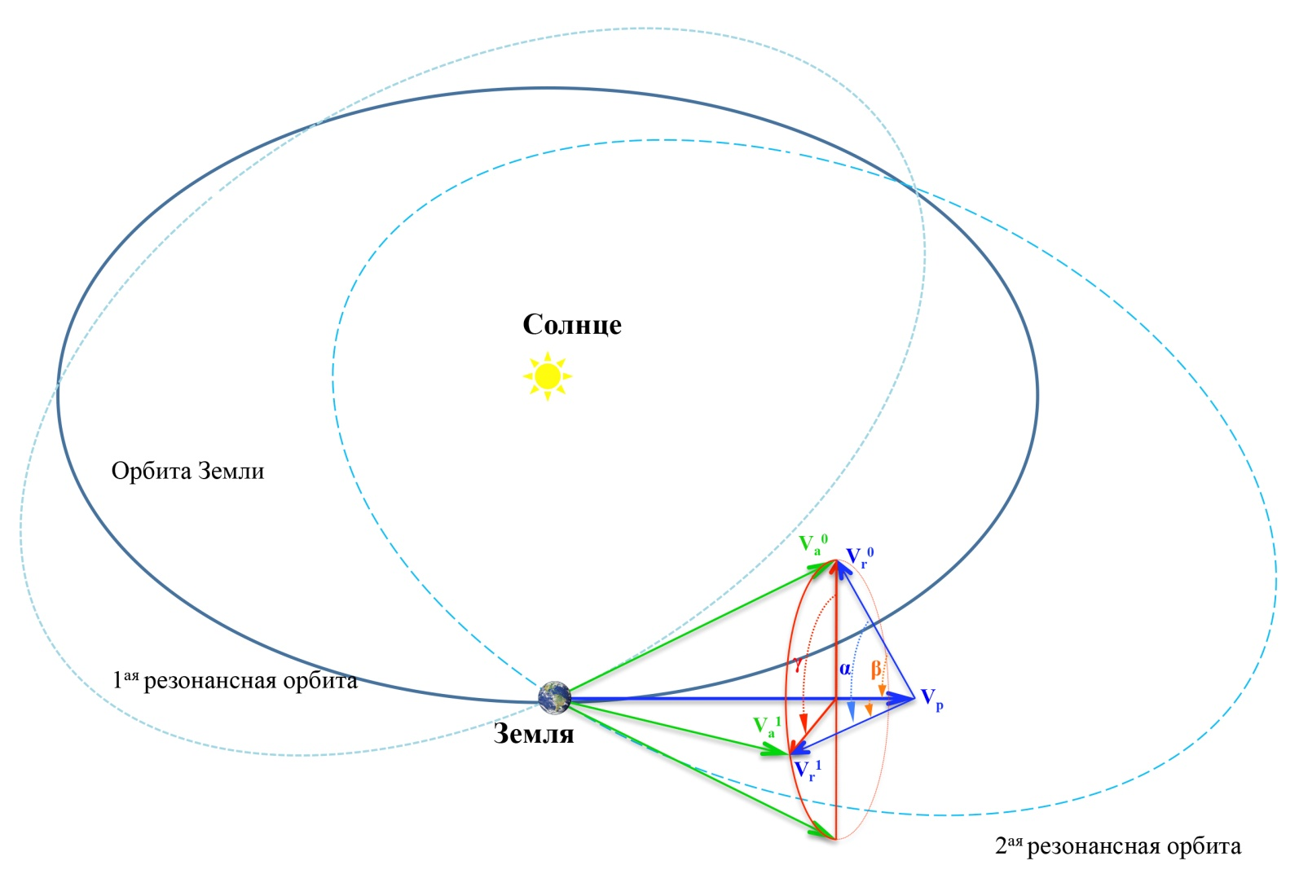
Гравитационные маневры у Земли (α –– угол поворота вектора относительной скорости астероида в результате выполнения маневров, γ –– угол поворота плоскости орбиты астероида в относительном движении, β - угол между вектором относительной скорости астероида и вектором скорости Земли ).

Slide 25
Экспедиции на орбиты, аналогичные земной
При таком подходе длина вектора скорости астероида в системе отсчета, связанной с Солнцем, не меняется, следовательно, и орбитальный период астероида остается прежним. Так что, если за один облет Земли не удается в достаточной мере изменить наклонение, можно продолжить этот процесс на следующем гравитационном маневре. Следуя этой процедуре, можно получить максимальное наклонение орбиты астероида к эклиптике. В этом случае орбита астероида становится практически такой же, как орбита Земли, но расположенная с некоторым наклонением к ней. Таким образом, открывается возможность встречи астероида с Землей дважды в год, что может играть существенную роль в планировании экспедиций по исследованию и использованию астероида, в том числе для решения задачи планетарной защиты. Кроме того, пилотируемые экспедиции к астероиду на такой орбите, для которых существенную роль играет время и риски миссии, переходят в разряд проектов, имеющих более высокие шансы на реализацию, чем в других случаях.

Slide 26
Экспедиции Земля-Земля
Наиболее удобными, очевидно, являются орбиты с минимальным наклонением, порядка нескольких градусов, поскольку в этом варианте импульс скорости космического аппарата при старте к астероиду с орбиты искусственного спутника Земли оказывается почти на уровне импульса для перехода на параболическую орбиту, а импульс для возвращения в атмосферу Земли через 6 месяцев полета также оказывается на уровне сотен метров в секунду. Те же оценки относятся и к затратам характеристической скорости при посадке на астероид (импульс скорости торможения). Однако для пилотируемых полетов остается труднорешаемой проблема аварийного прекращения миссии и быстрого возвращения экипажа на Землю. Для ее решения можно предложить увеличить массу рабочего тела (топлива) на борту космического аппарата, с тем чтобы иметь возможность сообщения аппарату импульса скорости достаточной величины для выполнения маневра перевода аппарата на траекторию входа в атмосферу Земли из любой точки миссии.

Slide 27
От резонансной орбиты к орбите спутника Земли
Другим, более радикальным решением является перевод астероида на орбиту спутника Земли, как это предлагается сделать в американском проекте Keck. С орбиты спутника Земли, даже если эта орбита имеет высоту порядка лунной, время возвращения экипажа на Землю не превышает одной недели. Недостаток этого варианта заключается в том, что соответствующие маневру по достижению орбиты спутника Земли планируется выполнять за счет «грубой силы», а именно, применением электроракетного двигателя, который должен сообщить астероиду импульс скорости величиной вплоть до 1000 м/с (John R. Brophy and Brian Muirhead, 2013). Кроме того, планируется ограничить массу астероида или его фрагмента величиной около 500 т. Нами предлагается альтернативный вариант, когда необходимый ракетодинамический (т.е. сообщаемый ракетным двигателем) импульс скорости не превышает 30 м/с, а собственно маневры захвата астероида на орбиту спутника Земли выполняются за счет гравитационных маневров у Земли и Луны

Slide 28
Захват астероидов на орбиту спутника Земли с использованием облетов Луны
Прежде всего, отметим, что любая планета солнечной системы, вообще говоря, не может захватить на орбиту своего спутника попавший в ее поле тяготения небесный объект, поскольку на входе в сферу влияния такие объекты имеют скорость, превышающую параболическую. Небесный объект, оказавшись в сфере влияния планеты и двигаясь с некоторой относительной скоростью (гиперболической), покинет эту сферу с той же величиной скорости, но направление скорости будет изменено тяготением планеты. Но ситуация меняется, если вокруг планеты уже вращается естественный спутник. Тогда, облетев спутник планеты (в процессе облета собственно планеты) можно тем самым совершить гравитационный маневр в системе спутник-планета, уменьшив при этом скорость астероида относительно планеты. Если при этом удастся снизить эту скорость до величины, меньшей, чем параболическая, то астероид перейдем на орбиту спутника планеты (Земли в интересующем нас случае).

Slide 29
Захват астероидов на орбиту спутника Земли с использованием облетов Луны
Трудность заключается в том, что начальная скорость астероида относительно Земли должна быть достаточно малой, чтобы таким маневром добиться требуемого результата. Во всяком случае, в проведенных нами поисках подходящего для такой операции околоземного астероида найти не удалось, если оставаться в рамках ограничений по величине импульса скорости для перевода его на орбиту близкого облета Земли (не дальше орбиты Луны).

Slide 30
Захват астероидов на орбиту спутника Земли с использованием облетов Луны
Поэтому была предложена другая технология, состоящая в следующем. Сначала астероид переводится на орбиту, резонансную с орбитальным движением Земли в соотношении 1:1, за счет выполнения гравитационного маневра у Земли. Для этого, как уже было описано выше, на астероид совершает посадку космический аппарат с достаточным запасом рабочего тела, для того чтобы с помощью двигателя аппарата сообщить астероиду импульс скорости с целью перевода его на орбиту к Земле. После гравитационного маневра астероид выполняет, если это необходимо, еще один маневр, переводящий его на орбиту облета Луны при следующем возвращении к Земле. При этом выбираются такие параметры облета Луны, которые приводят к уменьшению скорости астероида относительно Земли, оставляя в то же время скорость астероида в системе отсчета, связанной с Солнцем, неизменной, а, следовательно, сохраняя и период гелиоцентрической орбиты равным земному. Очевидно, что число свободных параметров для такого управления достаточно, поскольку нам требуется удерживать заданную величину только для гелиоцентрической скорости.

Slide 31
Захват астероидов на орбиту спутника Земли с использованием облетов Луны
Последнее означает, что этот облет, так сказать, холостой, а необходимое уменьшение скорости будет достигнуто на последующих облетах Луны. В качестве промежуточных свободных параметров можно назвать радиус периселения и его долготу в системе отсчета, связанной с Луной. Описанные операции повторяются до тех пор, пока после облета Луны скорость астероида относительно Земли не станет меньше параболической, что означает его захват на орбиту спутника Земли.

Slide 32
Захват астероидов на орбиту спутника Земли с использованием облетов Луны
В качестве примеров было выполнено численное моделирование операций по захвату на орбиту спутника Земли околоземных астероидов 2014 QN266 и 2012 AP10, диаметр каждого из которых оценивается величиной 15 – 30м. Это означает, что их масса может превысить значение 1500 т, но предполагается, что тогда возможно использование фрагмента астероида. Последовательность операций начинается со старта космического аппарата с низкой круговой околоземной орбиты, далее даты и параметры ключевых операций указаны для астероида 2014 QN266 и в скобках для 2012 AP10.
Старт от Земли 2028‑04‑27, (2038-01-20), посадка на астероид 2029-02-21, (2038-05014) тормозным импульсом 590 м/с (870 м/с), сообщение импульса скорости ΔV=18,77 м/с астероиду 2014 QN266 (ΔV=11,85 м/с 2012 AP10) для перехода на орбиту гравитационного маневра 2040-05-16, (2042-07-11), достижение перигея при гравитационном маневре перехода на резонансную орбиту 2041- 03-15, (2043-0101).

Slide 33
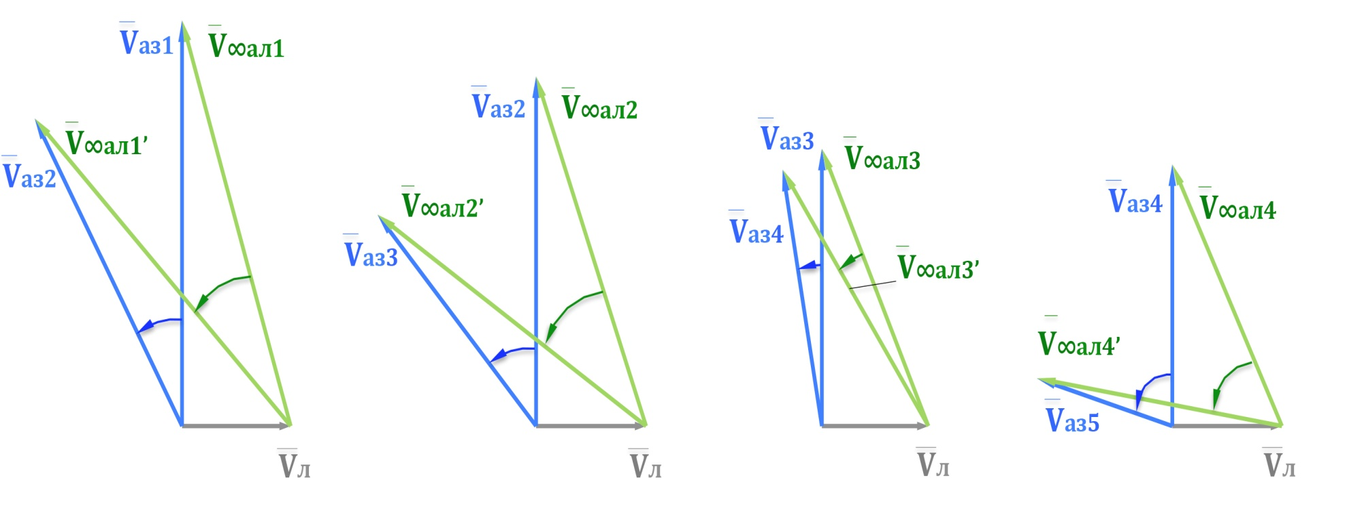
Гравитационные маневры у Луны по захвату астероида 2014 QN266. Vл – скорость Луны относительно Земли, V∞алi и V∞алi’ – скорость астероида на бесконечности относительно Луны до и после облета, Vазi – скорость астероида относительно Земли до облета Луны и Vаз(i+1) после облета

Slide 34
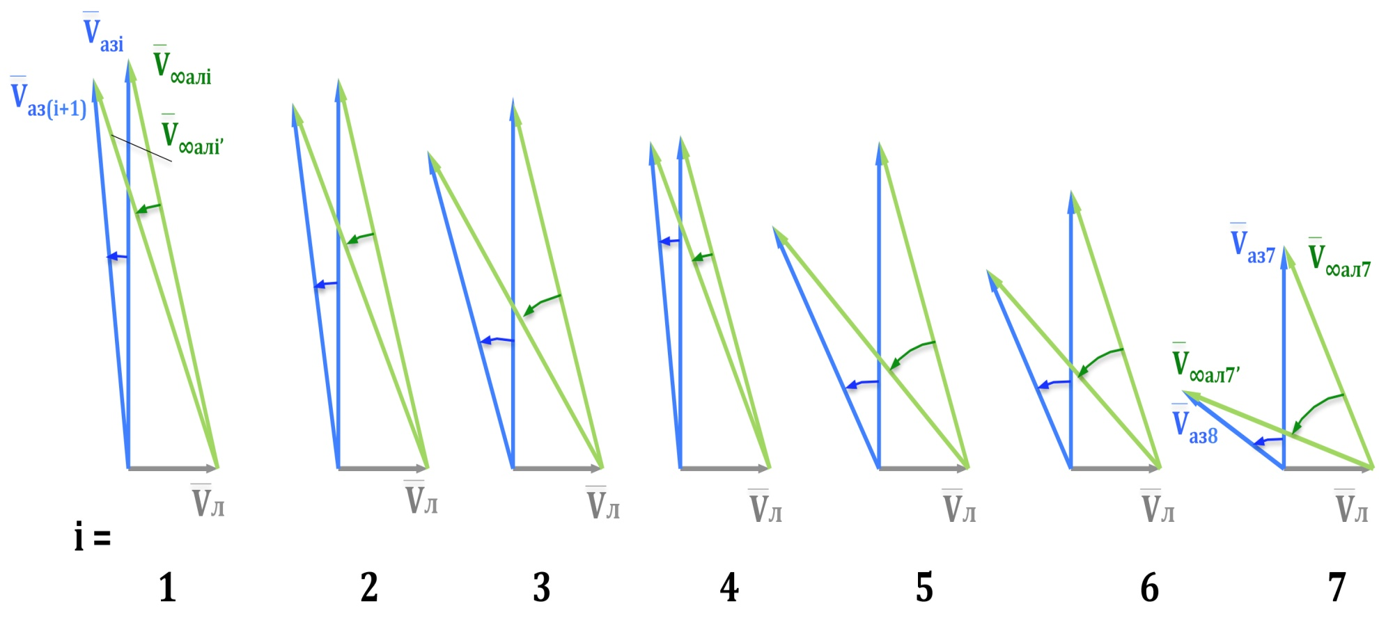
Гравитационные маневры у Луны по захвату астероида 2012 AP10. Vл – скорость Луны относительно Земли, V∞алi и V∞алi’ – скорость астероида на бесконечности относительно Луны до и после облета, Vазi – скорость астероида относительно Земли до облета Луны и Vаз(i+1) после облета

Slide 35
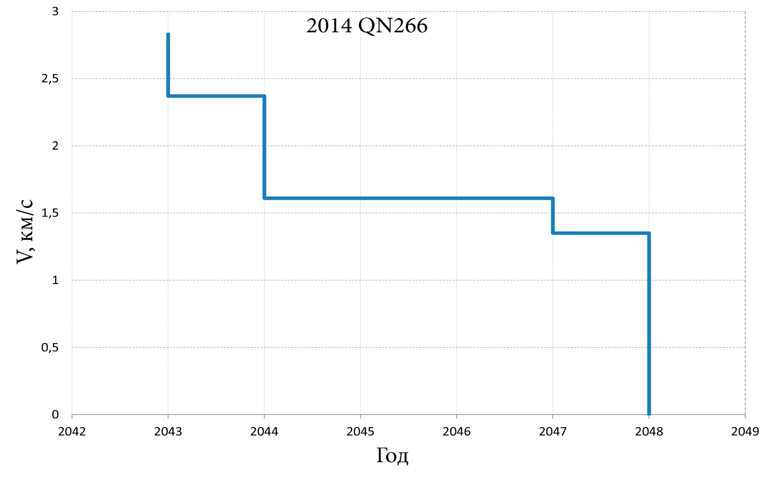
Изменение скорости на бесконечности относительно Земли для астероида 2014 QN266

Slide 36
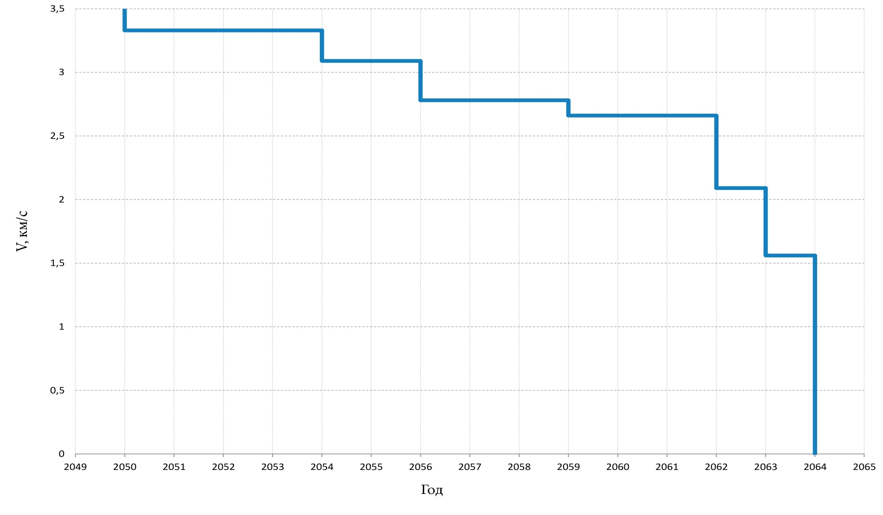
Изменение скорости на бесконечности относительно Земли для астероида 2012 AP10.

Slide 37
Оскулирующие элементы для астероида 2014 QN266
Астероид
2014 QN266
время, UTC
2048-03-15 06:00:00
эксцентриситет
0.7877
большая полуось, км
426295.29417
Наклонение, град
153.7
долгота восходящего узла, град
168.9
аргумент широты перигея, град
29.30

Slide 38
Время, необходимое для захвата астероида
Полученные результаты, прежде всего, подтверждают саму реализуемость предлагаемой технологии захвата астероидов на орбиту спутников Земли, которая базируется на использовании наведения астероидов на траектории облетов Земли и Луны, совершаемых многократно за счет их удержания на резонансных с Землей орбитах. Длительность выполнения всей последовательности маневров зависит от величины начальной скорости астероида при облете Земли: с увеличением скорости растет и время, необходимое для захвата астероида. Так, в рассмотренных примерах для астероида 2014 QN266, скорость которого на бесконечности относительно Земли первоначально составляет 2.9 км/с, длительность миссии по захвату равна почти 20 годам, для астероида 2012 AP10 – почти 27 лет при начальной относительной скорости 3.5 км/с.

Slide 39
Заключение
Использование гравитационных маневров для управления движением астероидов может рассматриваться как эффективный инструмент их использования в качестве ресурса для решения задач планетарной защиты, научных исследований и извлечения необходимых материалов в рамках освоения космического пространства. Для подтверждения этого тезиса достаточно сравнить массу полезной нагрузки, доставляемой на орбиту, аналогичную лунной, с помощью носителя «Протон-М» напрямую с земной поверхности, с массой астероида, который с применением того же носителя можно захватить на такую же орбиту. В первом случае – это не более 6 тонн, во втором – не менее 1500 тонн. Правда, следует отметить, что реализация второго сценария может потребовать 20 лет. Однако этот срок относится к числу каталогизированных астероидов на сегодняшний день.

